Slide 1
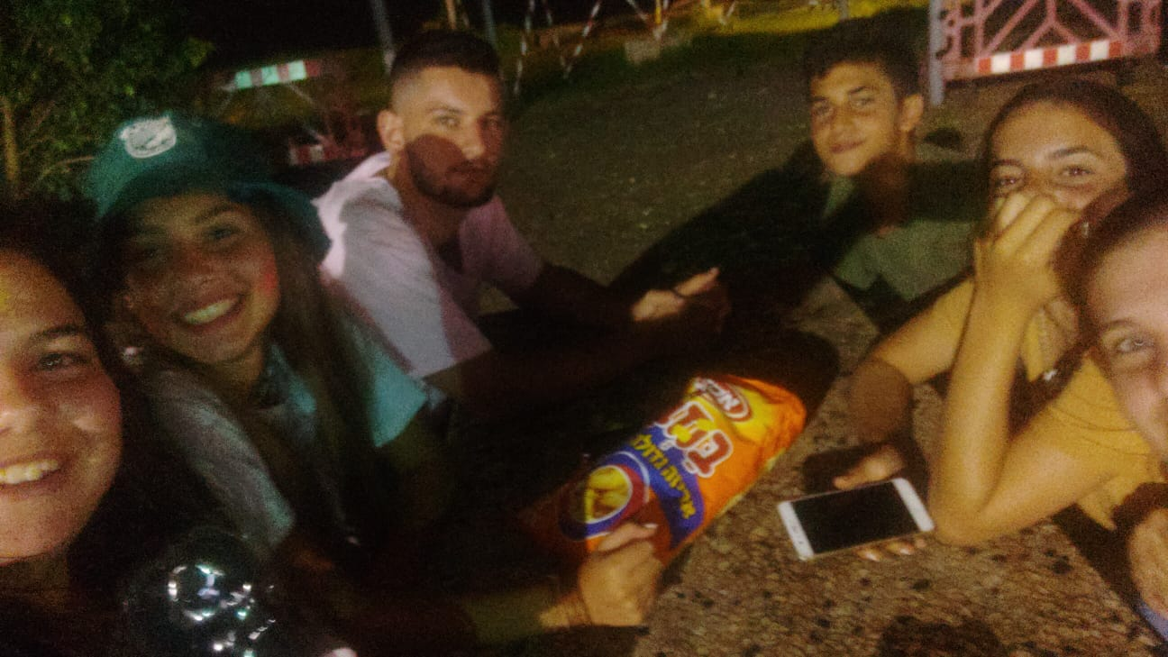
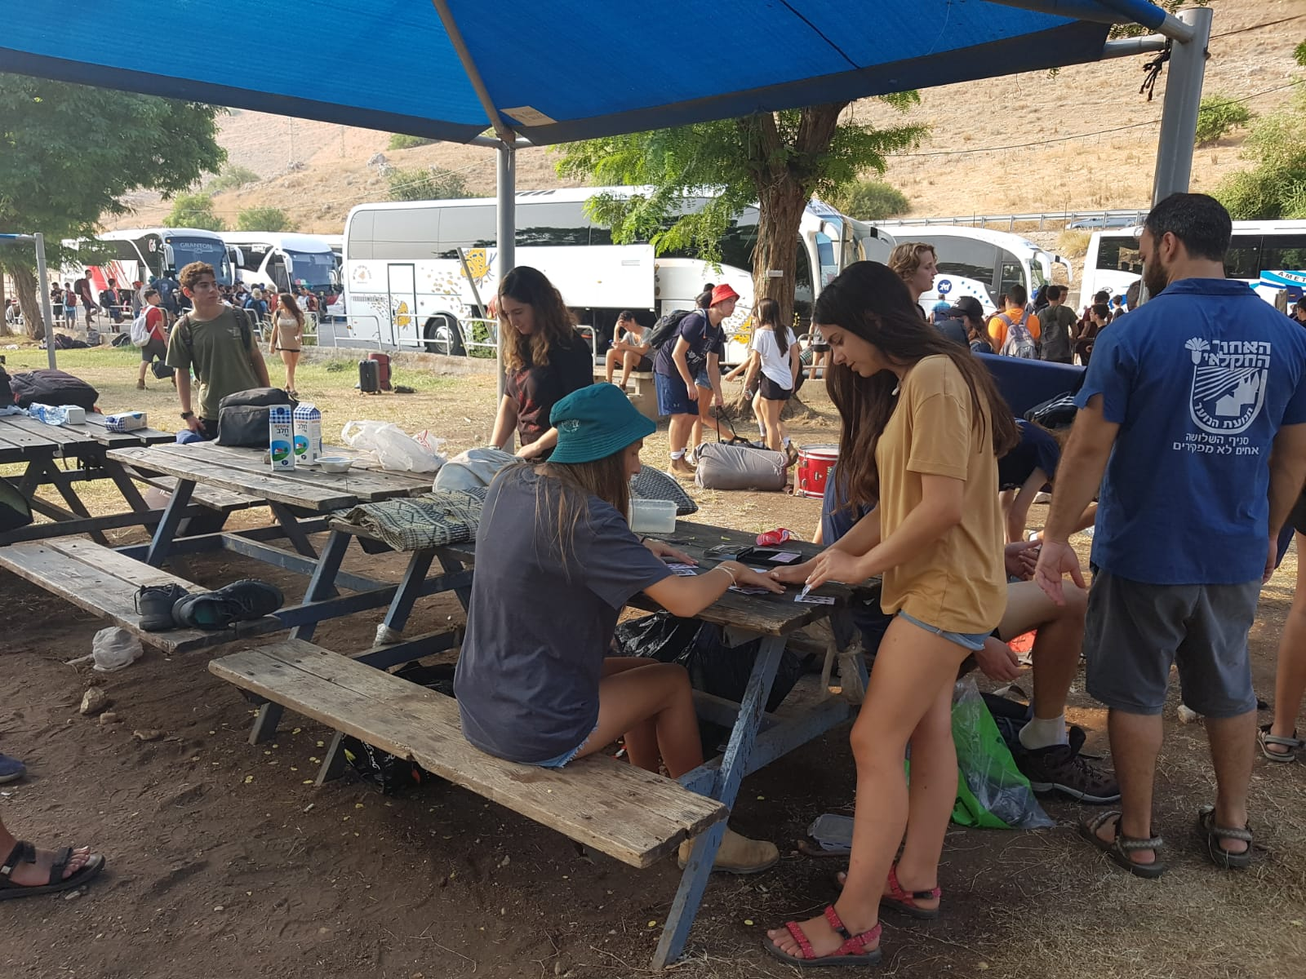
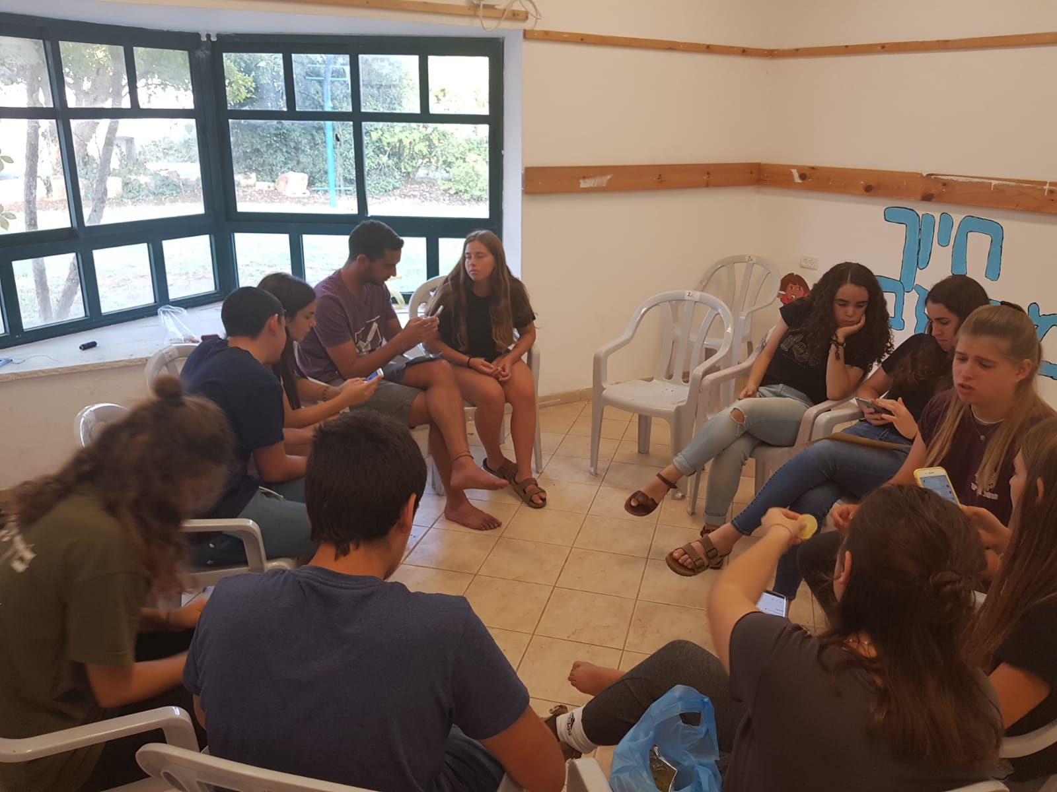
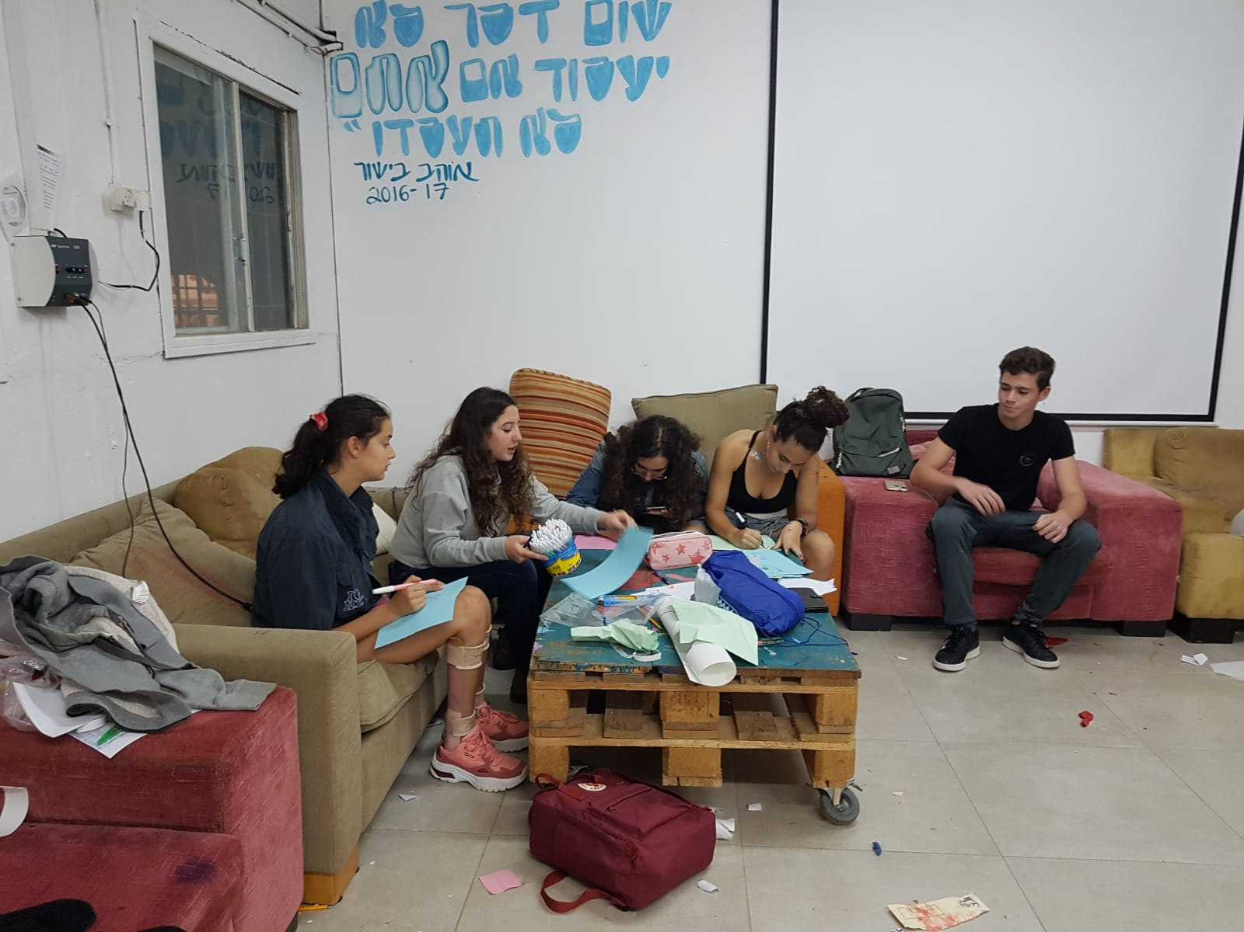
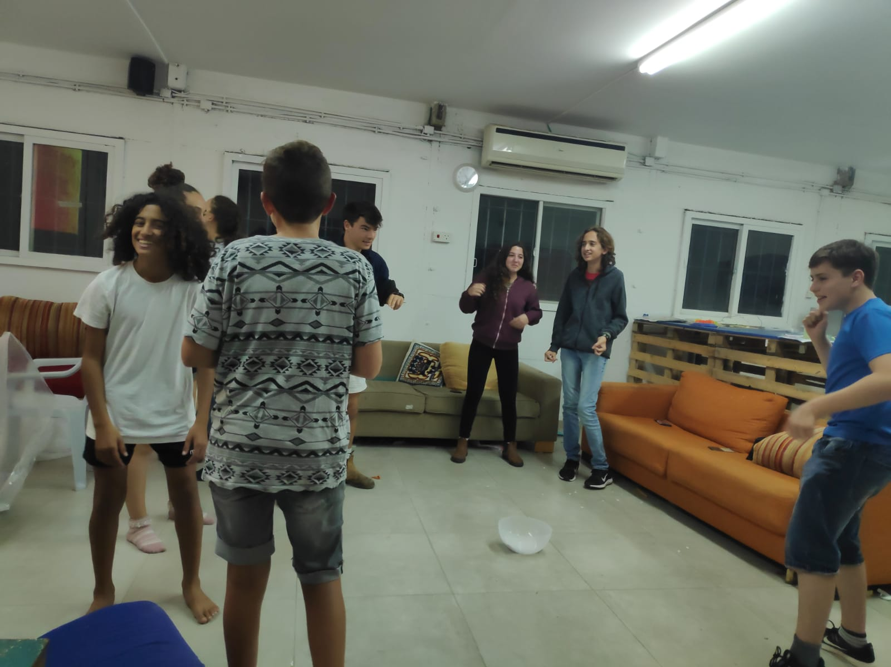
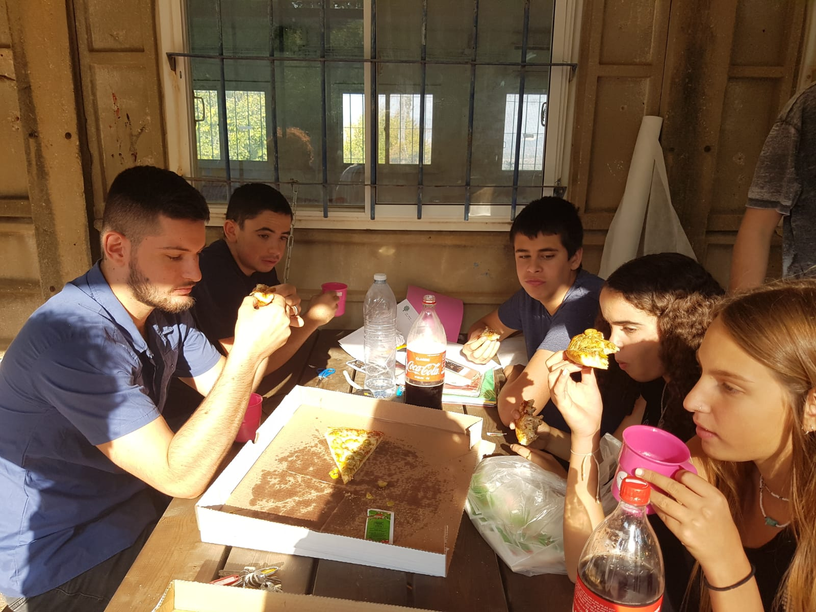
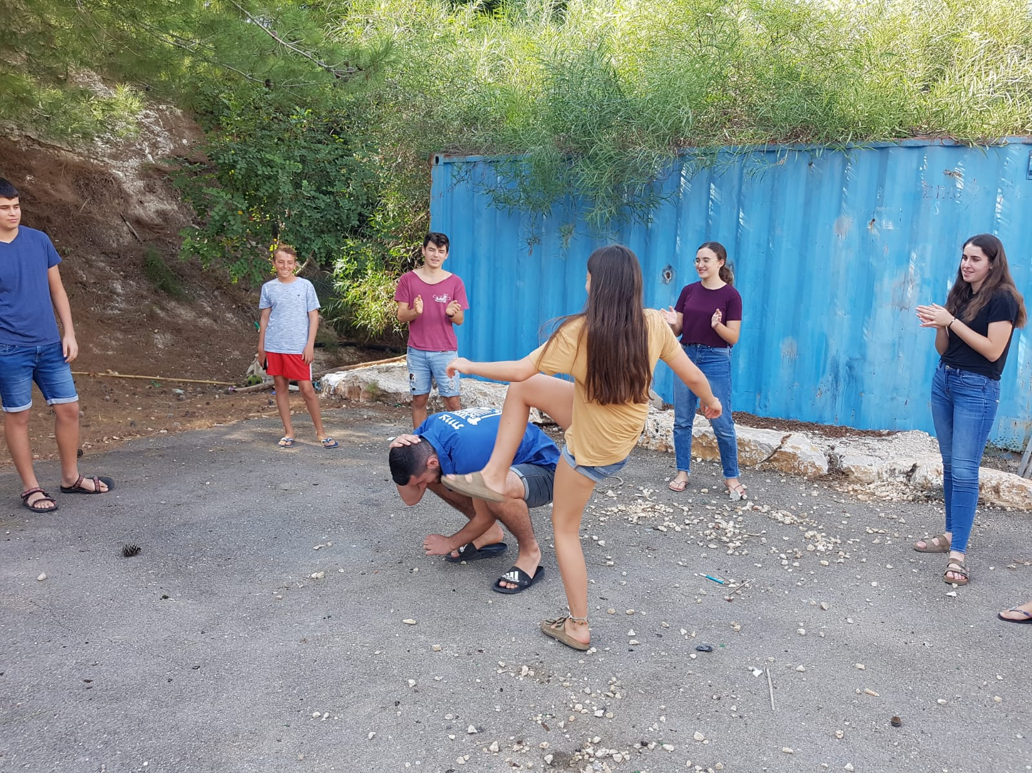
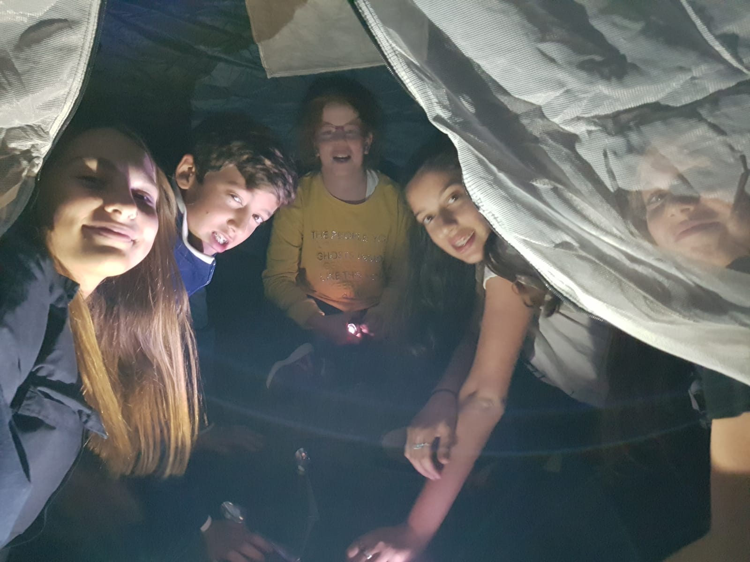
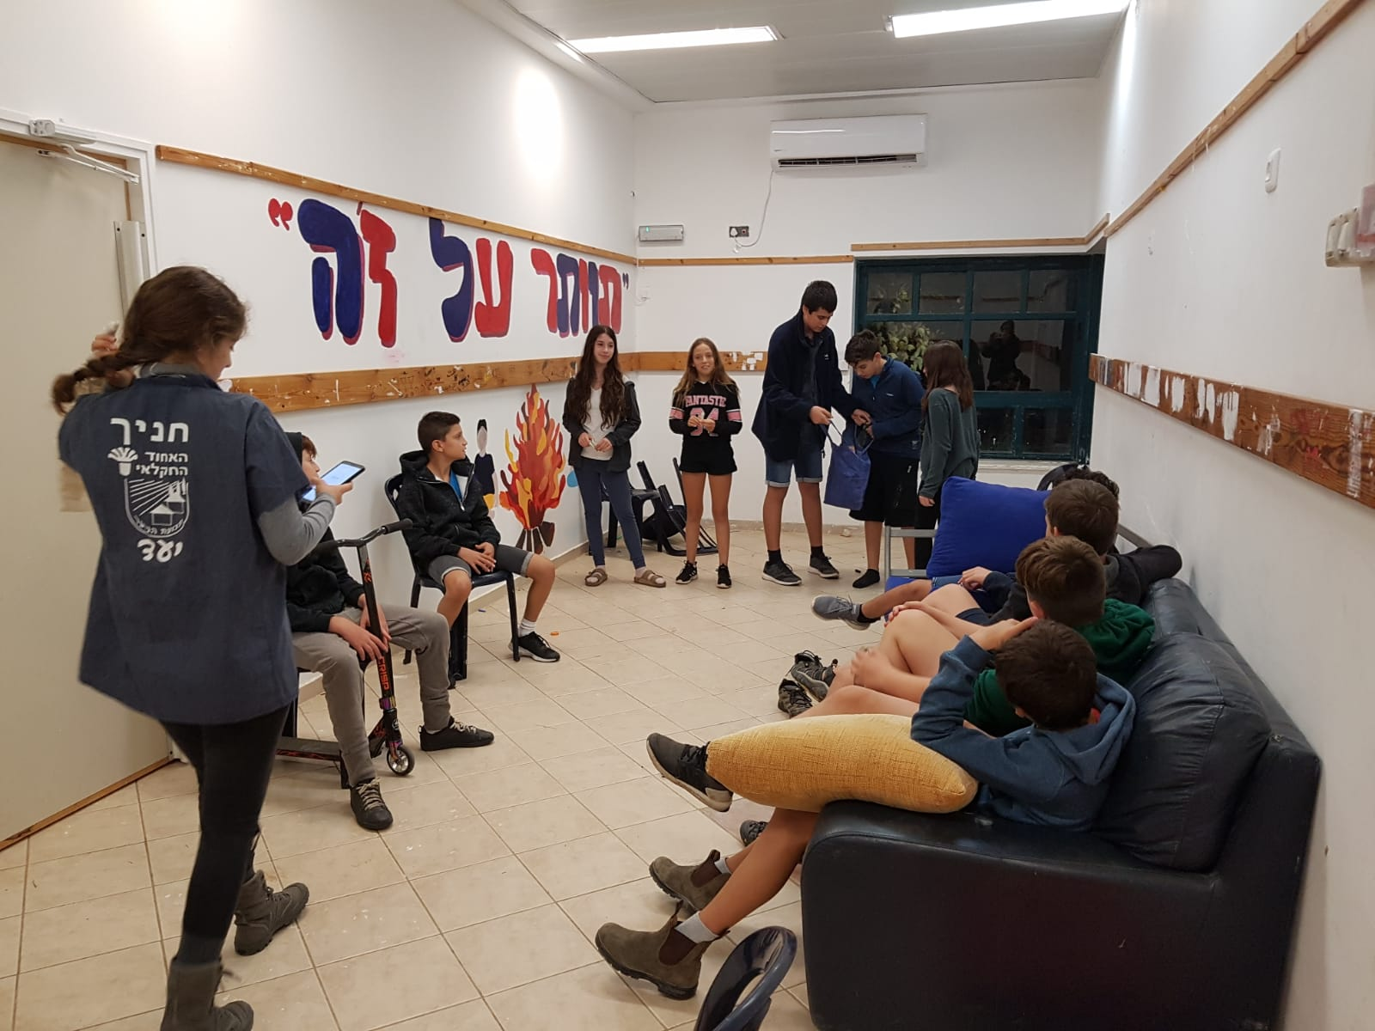
אז מה היה לנו בחודש האחרון?
יצאנו לטיול פתיחת שנה לשכבג בכינרתתתת
עשינו יום היערכות לקראת טיול פתיחת שנה
עברנו פעולות שכבג מטורפות!!!
והעברנו פעולות לחניכים ☺

Slide 2
ומה מחכה לנו בחודש הקרוב?
תכנית חודשית נובמבר
ראשון | שני | שלישי | רביעי | חמישי | שישי | שבת
27.10 | 28.10 | 29.10 | 30.10 | 31.10 | 1.11 | 2.11
 | 16:00-18:00 מועדון פתוח לשכבות ד-ו 18:00-20:00 מועדון פתוח לשכבות ז-ח | 17:30-19:00 יום פעילות | 20:00-21:30 פעולות שכב"ג |  | טיול פתיחת שנה
3.11 | 4.11 | 5.11 | 6.11 | 7.11 | 8.11 | 9.11
 | מבצע הקש בדלת
 | 16:00-18:00 מועדון פתוח לשכבות ד-ו 18:00-20:00 מועדון פתוח לשכבות ז-ח | 17:30-19:00 יום פעילות | 20:00-21:30 פעולות שכב"ג
10.11 | 11.11 | 12.11 | 13.11 | 14.11 | 15.11 | 16.11
אסיפה ישראלית | 24 שנים לרצח רבין 20:00 במועדון חברים | 17:30-19:00 יום פעילות | 20:00-21:30 פעולות שכב"ג
17.11 | 18.11 | 19.11 | 20.11 | 21.11 | 22.11 | 23.11
 | 16:00-18:00 מועדון פתוח לשכבות ד-ו 18:00-20:00 מועדון פתוח לשכבות ז-ח | 17:30-19:00 יום פעילות | 20:00-21:30 פעולות שכב"ג |  | השתלמות חורף
24.11 | 25.11 | 26.11 | 27.11 | 28.11 | 29.11 | 30.11
 | 16:00-18:00 מועדון פתוח לשכבות ד-ו 18:00-20:00 מועדון פתוח לשכבות ז-ח | 17:30-19:00 יום פעילות | 20:00-21:30 פעולות שכב"ג

